Slide 1
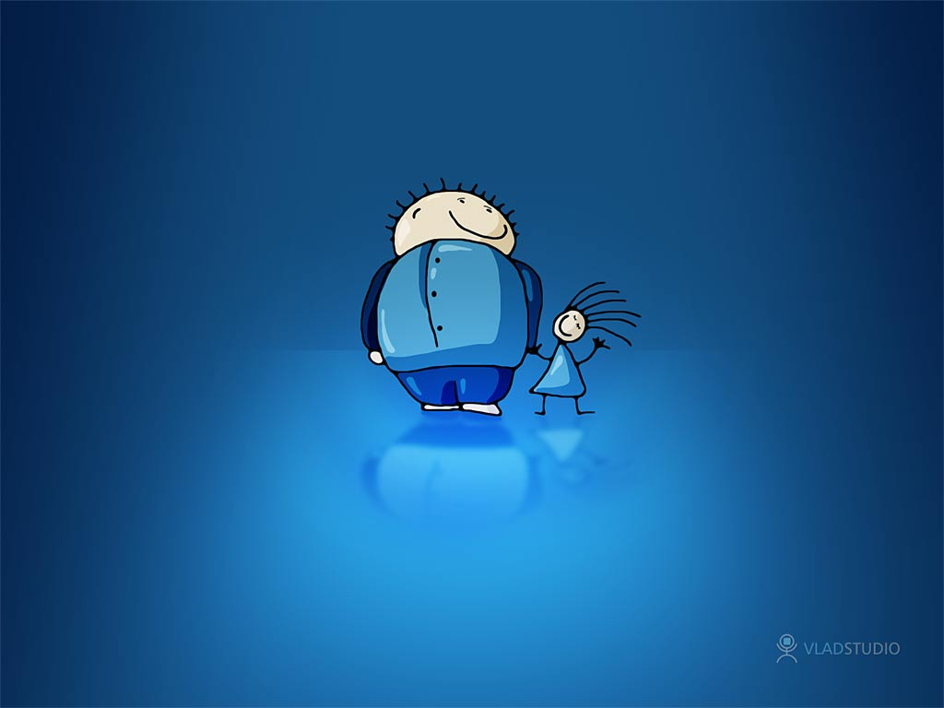
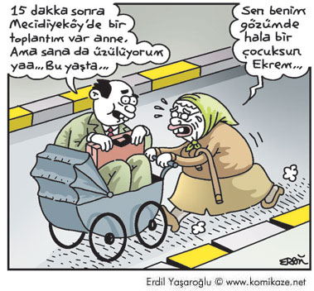
çocuk yetİştİrmede ANNE - BABA TUTUMLARI

Slide 2
KONULAR:
Anne Baba tutumları nasıl oluşur?
Anne Baba tutumları nelerdir?
Bu tutumların çocuğun kişilik gelişimine etkisi
Aileye öneriler

Slide 3
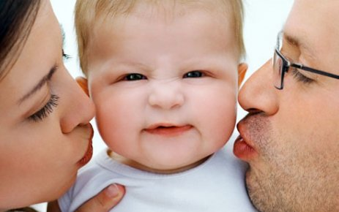
Anne baba tutumu, anne-baba ile çocuk arasındaki etkileşimin türüne denir.

Slide 4
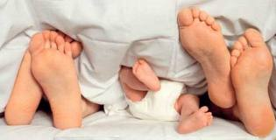
Çocukluk dönemi; özellikle erken çocukluk da denilen 0-6 yaş arasındaki dönem, çocukların çevreleri ile etkileşimlerinden en çok etkilendikleri dönemdir.

Slide 5
Anne, baba ve ailenin diğer bireylerinin çocukla olan etkileşimi, çocuğun ileride nasıl bir birey olacağını etkilemektedir.

Slide 6
anne-baba tutumlarInI etkİleyen bİrçok faktör vardIr, bunlar;
Anne babanın beklentileri,
Toplumun değer yargıları,
Anne ve baba olmaya hazır olma durumu,
Anne ve babanın kendi çocukluk deneyimleri,
Anne ve baba arasındaki ilişki,
Çocukların sayısı vb.

Slide 7
ANNE BABA TUTUMLARI
Aşırı Baskıcı ve Otoriter Tutum
Aşırı Hoşgörülü, Serbest Tutum
Aşırı Koruyucu Tutum
Dengesiz-Kararsız Tutum
İlgisiz Tutum
Mükemmeliyetçi Tutum
Yetkin Tutum

Slide 8
AŞIRI BASKICI VE OTORİTER TUTUM

Slide 9
Aşırı Baskıcı ve Otorİter Tutum
Çocuğun ilgi ve istekleri dikkate alınmaz.
Çocuğu anlama onun seviyesine inme çabası gösterilmez.
Çocuğa nedenleri açıklanmayan kurallar konur, bu kurallara uymadığı takdirde ceza verilir. Kurallara sorgulamadan uyması beklenir.

Slide 10
Aşırı Baskıcı ve Otorİter Tutum
Sürekli eleştiren, yargılayan, suçlayan anne-babalardır.
Anne babalar çocukları kendi kalıplarına göre yetiştirirler.
“Çocuğumu eğitiyorum” mantığıyla şiddet uygulanabilir.
Çocuktan yaşının üzerinde bir olgunluk beklenir ve ona özgürlük tanınmaz.

Slide 11
Çocuğun Kİşİlİk Gelİşİmİ Üzerİndekİ Etkİlerİ
Çocuk içine kapanık, çekingen, itaatkar olabileceği gibi aşırı saldırgan ve zorba da olabilir.
Çocukta daima güçlü olma ve kendinden zayıfları ezme isteği vardır.
Kendine güveni hemen hemen yok gibidir.
İleri yaşlarda sıkıntılar karşısında dayanıksız ve çaresiz kalır.

Slide 12
Çocuğun Kİşİlİk Gelİşİmİ Üzerİndekİ Etkİlerİ
Çocuk alacağı ağır cezalardan kaçmak için yalan söyleyebilir.
İnsanlar tarafından kolay kandırılabilir, yanlış hareketler yapmaya eğilimlidir.
Aşırı hassas, kırılgan ve hastalıklı bir kişilik yapısı görülebilir. Sürekli eleştirildiği için aşağılık duygusuna kapılabilir.

Slide 13
Çocuğun Kİşİlİk Gelİşİmİ Üzerİndekİ Etkİlerİ
Bu çocuklar kötü muameleye maruz kalmaktan korktukları için anne ve babaya karşı uysal olmaktadır, fakat içten içe anne babaya karşı düşmanlık duyguları geliştirirler.
Sürekli kusurları aranan çocuk streslidir, ve stresliyken hata yapma olasılığı artar.
Hata yapan kişilere hoşgörüsüzdürler.

Slide 14
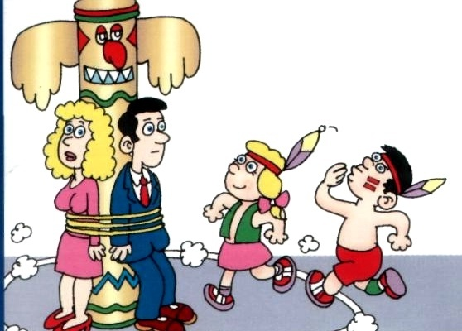
AŞIRI HOŞGÖRÜLÜ/SERBEST ANNE-BABA TUTUMU

Slide 15
Serbest Anne- Baba Tutumu
Çocuğa hiçbir zaman kesin kural konmaz. Konulan kurallar da uygulama ve denetimden uzaktır.
Bu tutum ev içerisinde geçerli olduğu gibi ev dışında da geçerlidir.
Çocukların her istedikleri sorgulanmadan yerine getirilir.

Slide 16
Serbest Anne- Baba Tutumu
Anne baba çocuğun davranışına karışmaz, sadece büyük problem olduğunda varlığını hissettirir.
Çocuğun aşırı hareket serbestliği vardır. Kendisine ve çevresine zarar verecek davranışlar haricinde müdahale edilmez.
Aile doğruyu ve yanlışı çocuğunun yaparak yaşayarak öğrenmesini ister, çocuğa neyi yapması veya neyi yapmaması gerektiği konusunda bilgi verilmez.

Slide 17
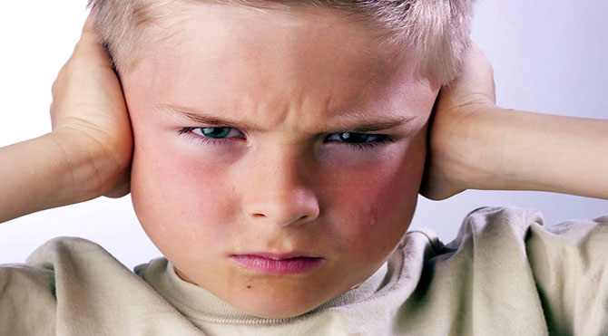
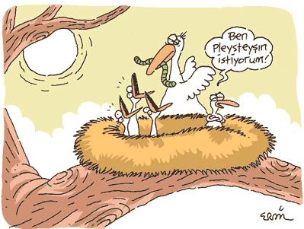
Çocuğun Kİşİlİk Gelİşİmİ Üzerindeki Etkileri
Gururlu, kibirli, kendini beğenen kişilik özelliği sergilerler.
Sabırsız, sorumsuz, bencil, çabuk darılan ve her an dilediğinin yapılmasını bekleyen çocuklardır.

Slide 18
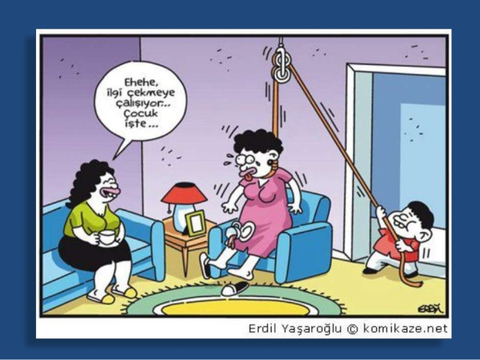
Çocuğun Kİşİlİk Gelİşİmİ Üzerindeki Etkileri
Her istediğini ailesine yaptırmayı alışkanlık haline getiren çocuk bu tavrı arkadaşlarından ve çevresinden görmeyince uyum sağlamada güçlük çeker.
Başkalarının haklarına saygı duymaz.
Kendi istediğinin olması için mücadele verir ve çevreden dışlanır.

Slide 19
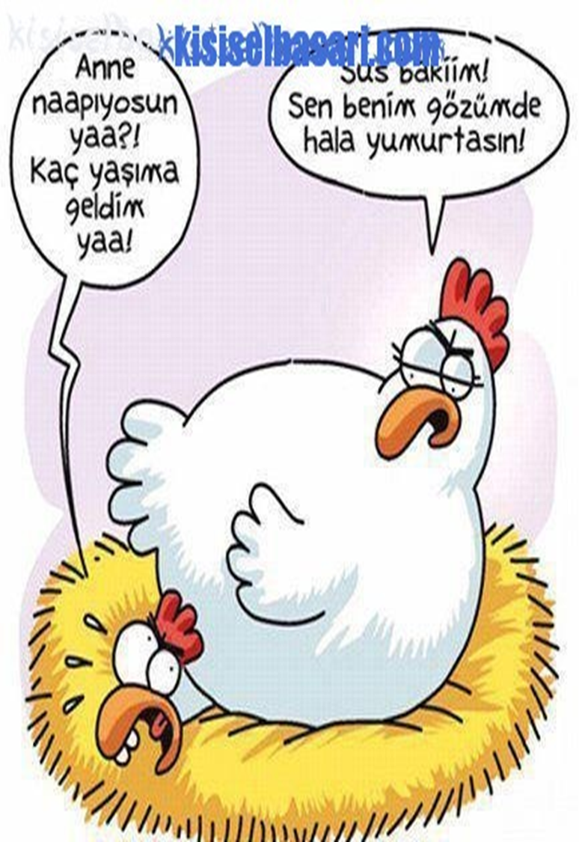
AŞIRI KORUYUCU TUTUM

Slide 20
Aşırı Koruyucu Tutum
Çocuklarına hayat tecrübesi yaşama fırsatı tanımazlar.
Geç kavuşulan, aşırı istenilen, tek çocuk, tek erkek veya kız çocuk gibi çocuklar genellikle abartılmış sevginin odak noktası olurlar.
Çocuklarının büyüdüğünü fark etmeyip bebekmiş gibi davranırlar.
Çocuklarına hiçbir iş ve sorumluluk vermezler, her şeyi kendileri yaparlar
Bu tür ailelerde doğal yaşam hakkı verilmez. Onu ilgilendiren kararlarda yaşı kaç olursa olsun fikri sorulmaz.

Slide 21
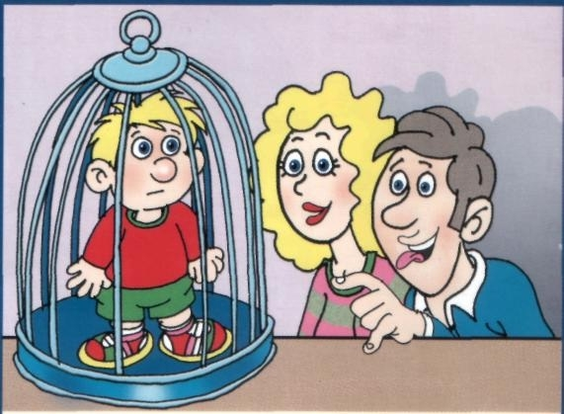
Çocuğun Kİşİlİk Gelİşİmİ Üzerindeki Etkileri
Hayattan edinmeleri gereken deneyimleri edinmeden hayatla karşı karşıya kaldıklarında uyum sağlamakta güçlük çekmektedirler.
Kendi başına hiçbir şey yapamaz, yapacağına inanmaz.
Dolayısıyla huzursuz ve kaygılı olur.
Çocuk ailesine olan bağımlılığını dış çevreye de genelleyebilir. Onu himayesi altına alabilecek herkese karşı bağımlı olmaya başlarlar.

Slide 22
Çocuğun Kİşİlİk Gelİşİmİ Üzerİndekİ Etkİlerİ
Ailenin aşırı koruyucu yapısı, çocuğu bencil yapar. Daima dikkat çekmeye, çevresindeki kişilerin ona hizmet etmesini beklemeye başlar.
Toplumsal yaşamda ayakta durma yarışında çocuk başarısız ve mutsuz olabilir.
Ailesinden gördüğü sevgi ve himayeyi ileride eşinden de bekler. Hiç büyümeyen “yetişkin çocuk” olarak kalır.
Davranış bozukluğu (tırnak yeme, kekemelik, alt ıslatma, okul fobisi, yalan, ...vb.) görülür.

Slide 23
DENGESİZ VE KARARSIZ TUTUM

Slide 24
Anne Babanın Dengesiz, Tutarsız Tutumu;
Anne ile baba arasındaki görüş ayrılığından,
Annenin kendi içindeki kararsızlığından,
Babanın kendi içindeki kararsızlığından,
ileri gelebilir.

Slide 25
Dengesİz, Tutarsız Anne Baba Tutumu
Tüm çocuklara eşit davranmama,
Eşit sorumluluklar vermeme,
Kız ve erkek çocuğa cinsiyetine göre farklı davranması,
Çocuğun yaptığı bir davranış bazen çok sert, bir tepki alabilirken, bazen de çok olumlu karşılanabilmektedir.

Slide 26
Çocuğun Kİşİlİk Gelİşİmİ Üzerindeki Etkileri
Çocuk hangi davranışı, nerede?, nasıl?, ne zaman? yapacağı konusunda bocalar.
“Bu davranışı yaparak nasıl cezadan kurtulurum?” şeklinde bir teknik geliştirir.
Çocuk nasıl davranacağını bilmez.
İç çatışmalar, huzursuzluk ve öncelikle anne babaya sonra da insanlara karşı güvensizlik oluşur.
Doğru kararlar alamaz.

Slide 27
Çocuğun KİŞİLİK Gelİşİmİ Üzerindeki Etkileri
Görüşlerini açıkça söyleyemez.
Kendini hiçbir ortamda rahat savunamaz.
Ürkek, herkesin söylediğini kabul eden biri olabilir.
Sinirli, kavgacı, çabuk kırılıp öfkelenen, yalan söyleyen tepkisel bir kişilik yapısı geliştirebilir.
Her zaman adımlarını diğer insanlardan geç atar.

Slide 28
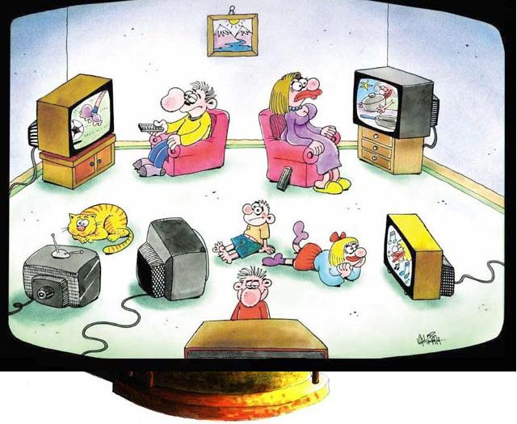
İLGİSİZ VE DUYARSIZ ANNE-BABA TUTUMU

Slide 29
İlgİsİz ve Duyarsız Tutum
Çocuğa karşı denetim, çocuğun ilgi ve gereksinimlerine verilen tepki çok düşüktür.
Sadece anne, sadece baba ya da anne- baba duyarsızdır.
Çocuklarına yeteri kadar zaman ayırmazlar.
Çocukları için neredeyse hiçbir konuda gerekli çabayı harcamazlar.
Ruhsal durum ve okul başarısıyla ilgilenilmez.

Slide 30
Çocuğun Kİşİlİk Gelİşİmİ Üzerİndekİ Etkİlerİ
Okula ilgisizlik
Zamanı iyi değerlendirememe
Yanlış arkadaşlıklar kurma
Kural tanımama
Suç işlemeye eğilimli olma
Uzun vadeli planlar yapamama
Başına buyruk yaşama ve evden ayrılma
Yanlış davranışlara yönelme
Kısacası, sevgiyi ve ilgiyi başka yerde arama söz konusudur.

Slide 31
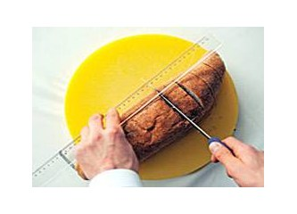
mükemmelİyetçİ TUTUM

Slide 32
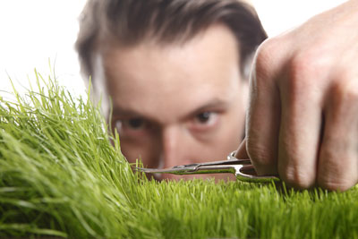
mükemmelİyetçİ Anne Baba Tutumu
Bu tarz anne babalar, çocuğun kapasitesini dikkate almadan yüksek bir beklenti içine girer.
Çocuklarının kusursuz olmasını beklerler.
Çocuklarıyla onların yapabildikleri değil, yapamadıkları konuşulur. Bir başka deyişle az takdir edip, yüksek beklenti içinde olurlar.
Ayrıca mükemmeliyetçi tutumda, çocuğun ilgileri ve istekleri yerine, anne babanın istek ve beklentileri ön plandadır.
Örneğin, mükemmeliyetçi anne baba teşekkür alan çocuğuna neden takdir almadığını; 90 almışsa neden 100 alamadığını sorar.
Ya da çocuk odasını topladığında takdir etmek yerine, aynı hassasiyeti okul eşyalarını da düzenli tutması gerektiğini söyler.

Slide 33
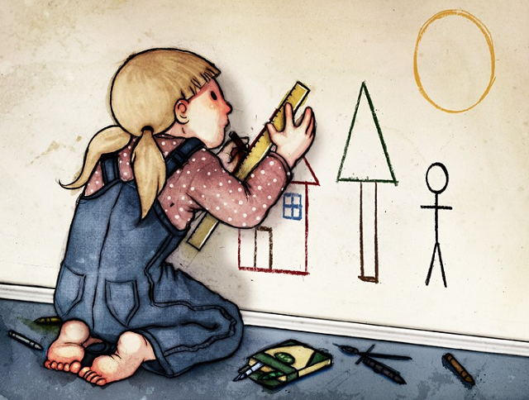
Çocuğun Kİşİlİk Gelİşİmİ Üzerindeki Etkileri
Mükemmeliyetçi tutumla yetişen çocuk kendi yetenek ve başarılarıyla, anne babanın beklentileri arasında büyük bir fark olduğunu görür ve hayal kırıklığına uğrar.
Kendisini önemsiz ve güvensiz hisseder.
Sürekli başarı veya mükemmellik beklemek çocukta mutsuzluğa, kaygıya yol açabilir.
Önemli olan çocuğun kendi yetenekleri doğrultusunda kapasitesine uygun başarılar elde etmesidir.

Slide 34
YETKİN TUTUM

Slide 35
YETKİN Anne- Baba Tutumu
Çocuk ayrı bir birey olarak kabul edilir.
Çocuğun ilgileri göz önünde bulundurulur, yeteneklerini geliştirici ortam hazırlanır.
Kuralların uygulanmasında çocuğa etkin bir rol ve sorumluluk verilir.
Yapması istenilen davranışlar açıkça belirtilir. (akıllı ol, iyi davranışlar göster yerine, kalkarken yatağını toplamalısın)
Problemlerle baş etme yolları uzlaşılarak bulunur.

Slide 36
YETKİN Anne- Baba Tutumu
Cezalandırıcı olmayan (özellikle fiziksel şiddet),
Soru sorma ve düşüncelerini
ifade etmenin teşvik edildiği,
Merak ve keşif duygularının beslendiği,
Kendi kendine yeterli olma ve kendi problemlerini çözmenin cesaretlendirildiği,
Sıradan hataların hoş görüldüğü,
Yergi yerine övgüye odaklanılan,
Israr ve zorlamanın olmadığı bir ortamdır.
Yetkin tutum, kontrolün tümüyle çocukta olduğu bir tutum değildir.

Slide 37
Çocuğun Kİşİlİk Gelİşİmİ Üzerindeki Etkileri
Yaratıcıdırlar.
Dengeli ve uyumludurlar.
Karar alma becerileri gelişmiştir.
Seçenekli düşünmeyi bilirler, yeni durumlara uymada zorluk yaşamazlar.
Kendilerine güvenirler.
Başkalarının özgürlüklerine saygılıdırlar, kendi özgürlüklerinin sınırlarını bilirler.

Slide 38
Çocuğun Kİşİlİk Gelİşİmİ Üzerİndekİ Etkİlerİ
Kendi haklarını korurlar, başkalarının haklarına saygı gösterirler.
Arkadaş gruplarına rahatlıkla uyum sağlarlar.
Bir gruba dahil olmada, grup içinde aldıkları görev ve sorumlulukları yerine getirmede zorlanmazlar.
Çevrelerindeki akran ve yetişkinlerle sağlıklı iletişim kururlar.

Slide 39
AİLEYE ÖNERİLER
Her şeyden önce çocuğa iyi bir model olun
Disiplin konusunda kararlı ve tutarlı olun.
Yaşına uygun görev ve sorumluluklar verin.
Kendisini ifade etmesi için teşvik edin.
Çocuğun gelişim aşamaları ve ihtiyaçlarının bilinmesi gerekir.

Slide 40
ÖNERİLER
Seçme imkanı tanınmalı, bağımsızlığı desteklenmeli, ama her istediği de yapılmamalı
İlk 6 yaşın çok kritik olduğu hiçbir zaman unutulmamalıdır.
“Ben değerliyim” duygusunu aile içinde elde eden kişi, kendini kanıtlamak için aşırı davranışlarda bulunmaz.
Çocuğa “paşam, aşkım, ömrüm” gibi aşırı niteleyici sıfatlar kullanmayın.

Slide 41
AİLEYE ÖNERİLER
Başkasıyla kıyaslamayın ve başkasının yanında eleştirmeyin.
TV, tablet ve telefonla oyun oynaması konusunda sınır koyun. (Çocukla önceden anlaşın ve mantığını açıklayın)
Her şeye sahip olmasın. Tüm arzularının yerine getirilmesi onun doyumsuz biri olmasına yol açar.
Çocukların kişisel sınırlar ve mahremiyet becerilerini örseleyici davranışlardan uzak durulmalıdır.

Slide 42
Einstein ve Şoförü.mp4

Slide 43
kozadakİ kelebek
Çok güzel bir öyküdür “Kozadaki kelebek”. Yaşama dair o kadar güzel bir örnektir ki adeta milyonlarca kelimenin anlatamayacağı şeyleri usulcacık fısıldar kulağımıza:
«Genç bir adam doğada gezinirken, kozasından çıkmaya çabalayan bir kelebek görür. Kelebek kozanın lifleri arasından sıyrılmaya çalışmaktadır. Genç adam hemen kelebeğin imdadına koşmak ister ve dikkatlice kozanın liflerini sıyırır, kozayı aralayıp ve kelebeğin fazla çabalamadan kozadan çıkmasını sağlar. Ancak kelebek kozadan kolaylıkla çıktıysa da, biraz çırpınır ve bir daha asla uçamaz. Zira genç adam farkında olmadan büyük bir hata yapmıştır. Çünkü kanatlar ancak kozadan çıkma çabalarıyla güçlenir ve uçuşa hazırlanır. Kelebek kendini kurtarma çabalarıyla aslında kaslarını geliştirmekte, kendini ayakta tutacak, güçlü kılacak, uçmaya hazırlayacak hareketleri çabalarıyla öğrenmekteydi. Yardımsever adam işini kolaylaştırarak kelebeğin güçlenmesine engel olmuştur. Artık kelebek hiçbir zaman özgürlüğü tanıyamaz ve asla gerçekten yaşayamaz.»
Koza öyküsünde olduğu gibi, aşırı koruma hissi ile çocuklarına sahip çıkan anne-babalar, çocuklarına iyilik yaptıklarını zannettikleri halde, onlara çok ağır zarar verirler. Onların hayata hazırlanmasına izin vermeyerek, sosyal hayatlarını başkalarına bağımlı hale getirirler. Aşırı koruyucu aile içinde yetişen çocuklar, kozadan suni müdahale ile çıkartılan kelebek gibi, sosyal hayata atılmak için gerekli olan donanıma sahip olamazlar.

